Slide 1



Диагностический инструментарий педагога-психолога по выявлению девиантных особенностей несовершеннолетних
Государственное бюджетное общеобразовательное учреждение
Уфимская коррекционная школа интернат №28
для слепых и слабовидящих детей
Шагиева Наиля Ринатовна
Педагог- психолог
ГБОУ Укши №28 для слепых и
слабовидящих детей

Slide 2
Поведение
Девиантное Деструктивное Агрессивное Делинкветное
Антиобщественное противоправное поведение человека, воплощенное в его проступках, наносящих вред как отдельным гражданам, так и обществу в целом
Устойчивое поведение личности, отклоняющееся от общепринятых, наиболее распространённых и устоявшихся общественных норм , будь то нормы психического здоровья, права, культуры или морали
Мотивированное деструктивное поведение, противоречащее нормам сосуществования людей, наносящее вред объектам нападения, приносящее физический, моральный ущерб людям или вызывающее у них психологический дискомфорт
Практические или вербальные проявления внутренней деятельности индивида, направленные на разрушение чего-либо

Slide 3
Специфика девиантного и делинквентного поведения несовершеннолетних
Под девиантным поведением
понимается устойчивое поведение личности, отклоняющееся от наиболее
важных социальных норм,
не соответствующее распространенным
в обществе ценностям, правилам,
стереотипам поведения,
ожиданиям, установкам,
причиняющее реальный ущерб обществу
или самой личности,
угрожающее благополучию
межличностных отношений,
а также сопровождающееся
ее социальной дезадаптацией
Под термином
«делинквентное поведение» определяют поведение, нарушающее нормы
уголовного права

Slide 4
Типология девиантного поведения
Виды девиантного поведения, не имеющего противоправного содержания
побеги детей и подростков из дома,
детских воспитательных учреждений
бродяжничество как следствие детской безнадзорности
злоупотребления алкоголем,
наркотиками и другими токсическими средствами (аддиктивное поведение)
аутоагрессивное поведение (покушение на собственный организм, вплоть до
крайних проявлений - самоубийства)
отклонения социально-пассивного типа (стремление к уходу от активной жизни, отстранению от обязанностей и долга, работы, учёбы и т. п.
Виды противоправного
(делинквентного) поведения
Отклонения агрессивной ориентации,
проявляющиеся в действиях,
направленных против личности:
• хулиганство;
• драки;
• побои;
• тяжкие преступления -
изнасилования, убийства
Отклонения корыстной направленности,
связанные со стремлением к криминальному обогащению:
• кражи;
• грабежи

Slide 5

ДЕВИАНТНОЕ ПОВЕДЕНИЕ С МЕДИЦИНСКОЙ ТОЧКИ ЗРЕНИЯ
В ряде медицинских документов и исследований
девиантное и делинквентное поведение рассматривается
не просто как проблемное поведение,
а как расстройство поведения
Девиантное и делинквентное поведение
может проявляться
как на фоне нормального психического развития,
так и сочетаться с аномальным психическим развитием (дизонтогенезом)

Slide 6

Параметры оценки несовершеннолетних с девиантным и делинквентным поведением
В процессе обследования необходимо оценивать:
наличие органического и/или психического расстройства, которое занимает лидирующую позицию среди всей психической патологии в детско-подростковом возрасте;
специфику социальной ситуации развития и ведущей деятельности;
соотносить с когнитивными функциями;
изучить особенности личностной и регуляторной сфер поведения с возрастными нормативами развития

Slide 7
Обследование несовершеннолетнего педагогом-психологом
Данный этап включает
в себя проведение
клинической беседы,
комплексного экспериментально ­ психологического обследования и
наблюдения за несовершеннолетним
В процессе работы с несовершеннолетним методики подбираются:
индивидуально
в зависимости от возраста несовершеннолетнего,
особенностей его психического развития,
специфики проблем поведения,
в соответствии с выделенными индикаторами на основе принципов взаимодополняемости и взаимопроверяемости информации, получаемой во время обследования

Slide 8

Примерный алгоритм действий при обследовании ребенка (подростка) с девиантным поведением
1. Сбор психологического анамнеза;
2. Выяснить формулировку проблемы в интерпретации ребенка и/или его значимых близких;
3. Определить структуру девиации;
4. Узнать, какие социокультурные нормы нарушаются: возрастные, профессиональные, культурные, социальные (семейные, групповые);
5. Выдвинуть гипотезы (2-3) о причинах возникновения и
продолжительности девиации;
6. Проверить гипотезы при помощи психодиагностики;
7. Спланировать и осуществить психокоррекционное воздействие в зависимости от психологического заключения

Slide 9
Методические рекомендации
«Организация обследования детей и подростков с девиантным поведением»
Методические рекомендации
«Организация обследования детей и подростков
с девиантным поведением»
предназначены руководителям и
специалистам психолого-медико-педагогических комиссий,
центров психолого-педагогического и медико-социального сопровождения,
специалистам специальных учебно-­воспитательных учреждений
для обучающихся с девиантным
(общественно опасным) поведением
и иных образовательных организаций
Приказ № 07-4204 от 12.07.2018
О направлении методических рекомендаций
Департамент государственной политики
в сфере защиты прав детей
Министерства образования и науки
Российской Федерации (далее -Департамент)
для использования в работе:
Методические рекомендации
«Организация обследования детей и подростков с девиантным поведением»
(далее - Методические рекомендации),
разработанные ФГБОУ ВО Московский государственный психолого-педагогический университет

Slide 10

Методическое руководство.
Сборник тестов программно-методического комплекса дифференциальной диагностики поведенческих нарушений несовершеннолетних «Диагност-Эксперт+»
Подготовлено авторским коллективом, состоящим из сотрудников кафедры юридической психологии и права и кафедры клинической и судебной психологии факультета юридической психологии
Московского государственного психолого-педагогического университета в рамках Государственного задания Министерства образования и науки Российской Федерации на выполнение проекта по теме
«Разработка научно-методического обеспечения деятельности ПМПК при проведении обследования и разработке рекомендаций для обучающихся с девиантным поведением в том числе, находящихся в конфликте с законом». Методическое руководство и сборник тестов предназначены руководителям и специалистам психолого-медико-педагогических комиссий, специалистам СУВУ открытого и закрытого типа, центров психолого-педагогического и медико-социального сопровождения, иных образовательных учреждений.
Н.В. Дворянчиков, В.В. Делибалт, Е.Г. Дозорцева, М.Г. Дебольский, А.В. Дегтярев, Р.В. Чиркина, А.В. Лаврик, 2017
ФГБОУ ВО МГППУ, 2017

Slide 11
Пакет диагностических методик для выявления детей с нарушениями поведения
Опросник «Склонность к отклоняющемуся поведению» (А.Н. Орел)
Диагностический опросник для выявления склонности к различным формам девиантного поведения для учащихся общеобразовательных учреждений
Тест «Склонность к девиантному поведению»
Индивидуально-типологический детский опросник
Индивидуально-типологический опросник (взрослый вариант)
Диагностика агрессии и враждебности (опросник А. Басса и М. Перри)
Методика «Личностная агрессивность и конфликтность»
Тест правового и гражданского сознания
Методика диагностики социально-психологической адаптации Роджерса–Даймонд
Опросник «Стиль саморегуляции поведения»
Тест (опросник) эмоционального интеллекта Люсина

Slide 12
Пакет диагностических методик для выявления детей с нарушениями поведения
Методика многофакторного исследования личности Кэттелла (детский вариант)
Методика многофакторного исследованияличности Кэттелла (подростковый вариант)
Многомерный опросник исследования самоотношения
Модифицированный опросник для идентификации типов акцентуаций характера у подростков
Методика «Диагностика самочувствия, активности и настроения»
Методика многомерной оценки детской тревожности
Методика «Индикатор копинг-стратегий»
Методика для психологической диагностики копинг-механизмо
Тест смысложизненных ориентаций
Методика диагностики самооценки мотивации одобрения
Метод диагностики межличностных отношений модификация теста Лири

Slide 13
Известные диагностические методики, выявляющие отклоняющееся поведение и методики, нацеленные на выявление отдельных факторов риска делинквентного поведения
1. Стандартизированный тест-опросник «Методика диагностики склонности к отклоняющемуся поведению (СОП)» (А. Н. Орел) - для старших подростков (8-9 классы).
2. Методика диагностики девиантного поведения несовершеннолетних (тест СДП – склонности к девиантному поведению), которая была разработана коллективом авторов (Э.В. Леус, САФУ им. М.В. Ломоносова; А.Г. Соловьев, СГМУ, г.Архангельск) - с 12 лет
3. Методика диагностики межличностных отношений (модификация Лири-Собчик Л.Н.)
4. «Модифицированный опросник для идентификации типов акцентуаций характера у подростков (МПДО)» (модификация теста А.Е. Личко)
5. «Методика аутоидентификации акцентуаций характера» (Э. Г. Эйдемиллер)
6. «Методика многофакторного исследования личности Кэттелла» (детский и подростковый вариант) и др.
Карта психологической характеристики личностного развития подростка.
Ю.А. Клейберг.
Психология девиантного поведения - первичная беседа с родителями

Slide 14
Категории детей, которым оказывается психолого-педагогическая, медицинская и социальная помощь
В соответствии с частью 1 статьи 42 Федерального закона от 29 декабря 2012 г.
№ 27Э-ФЗ психолого-педагогическая, медицинская и социальная помощь оказывается в обязательном порядке следующим категориям детей:
испытывающим трудности в освоении основных общеобразовательных программ;
испытывающим трудности в развитии;
испытывающим трудности в социальной адаптации
Также социально-психологическая и
педагогическая помощь
в соответствии с пунктом 1 части 2 статьи 14 Федерального закона от 24 июня 1999 г. № 120-ФЗ оказывается несовершеннолетним:
с ограниченными возможностями здоровья;
с отклонениями в поведении;
имеющим проблемы в обучении

Slide 15

Возраст уголовной ответственности
Обследование несовершеннолетних,
особенно в возрасте от 14 до 18 лет,
заключение и рекомендации по итогам обследования
могут играть важную роль
в процессе решения юридически значимых ситуаций
с участием несовершеннолетних
(на досудебном, судебном и постсудебном этапе
в уголовном процессе),
поскольку данный возрастной период соотносится
с нормами
уголовного законодательства
(возраст уголовной ответственности определен законодателем с 16,
а за ряд преступлений – с 14 лет)

Slide 16
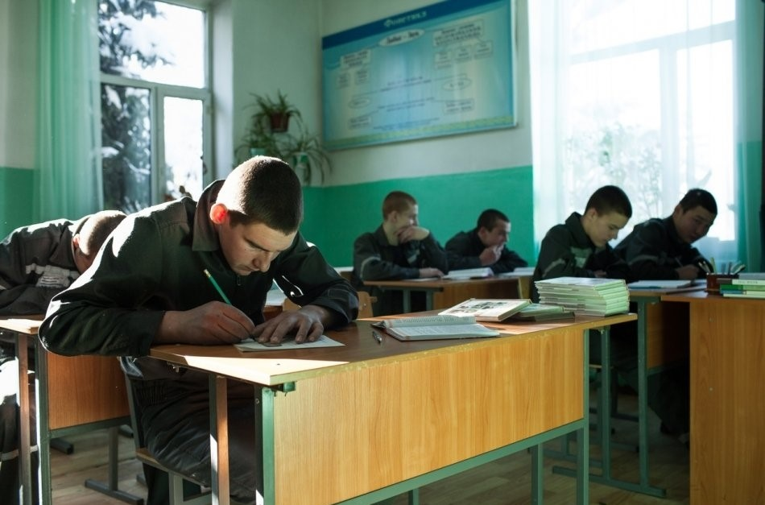
Помещение в специальные учебно-воспитательные учреждения
В соответствии с пунктом 4.1. статьи 26 Федерального закона от 24 июня 1999 г.
№ 120-ФЗ в целях подготовки рекомендаций
по оказанию несовершеннолетнему,
в отношении которого рассматривается вопрос
о помещении в СУВУ закрытого типа,
психолого-медико-педагогической помощи и определению форм его дальнейшего
обучения и воспитания
проводится его
комплексное обследование в общеобразовательной организации,
на ПМП-консилиуме образовательного учреждения,
и далее в ПМПК по месту жительства

Slide 17
Специальные учебно-воспитательные учреждения - образовательные организации для несовершеннолетних с девиантным (общественно опасным) поведением, нуждающихся в особых условиях воспитания, обучения и требующих специального педагогического подхода
Государственное казенное Серафимовское специальное
учебно-воспитательное общеобразовательное учреждение
закрытого типа
https://suvu.02edu.ru
Государственное
бюджетное учреждение
Республиканский центр
психолого-педагогической реабилитации и коррекции несовершеннолетних, злоупотребляющих наркотиками
reabilitycenter.narod.ru
ФГБПОУ
«Ишимбайское специальное
учебно-воспитательное учреждение
закрытого типа»
sppy

Slide 18
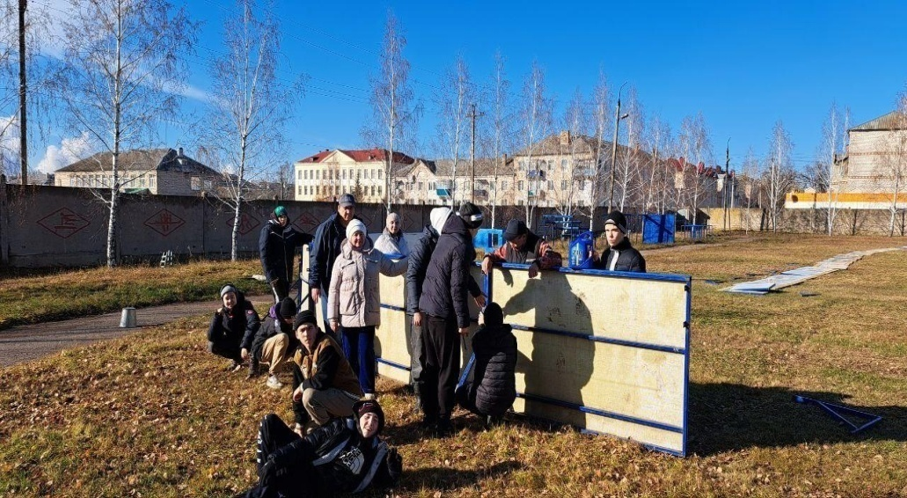
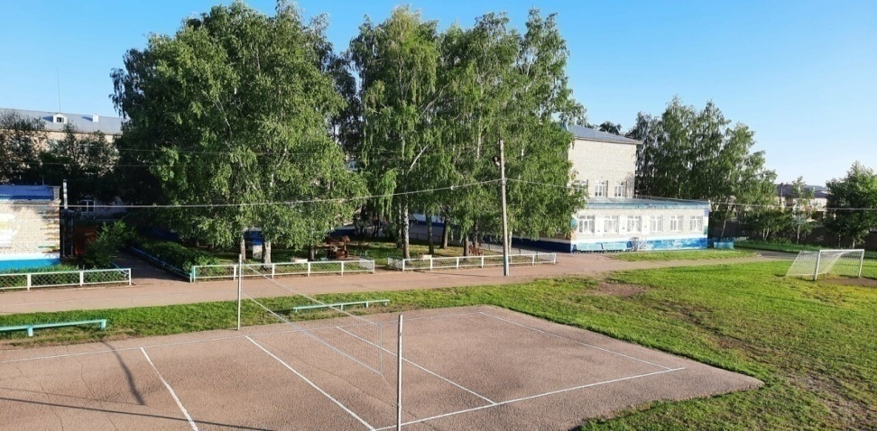
Государственное казенное
Серафимовское специальное учебно-воспитательное общеобразовательное учреждение закрытого типа
ГКССУВОУ для обучающихся с девиантным
(общественно опасным) поведением закрытого типа –
единственная школа зарытого типа в Республике Башкортостан для детей и подростков с девиантным поведением
Учреждение ориентировано на содержание, обучение и реабилитацию
мальчиков-подростков в возрасте от 11 до 18 лет, направляемых в воспитательное учреждение в соответствии
со статей 26 № 120 ФЗ
«Об основах системы профилактики безнадзорности и правонарушений несовершеннолетних»
Несовершеннолетние правонарушители из разных районов Республики Башкортостан поступают
в спецшколу на срок, определенный судом,
до 3-х лет, но не более, чем до 18-летнего возраста
Целями деятельности Учреждения являются:
предоставление начального общего, основного общего и среднего общего образования,
реализация программ профессионального обучения;
обеспечение развития личности обучающихся
с девиантным поведением

Slide 19
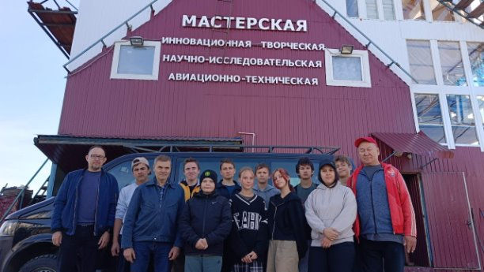
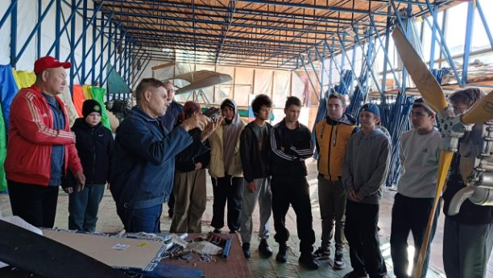
Государственное бюджетное учреждение Республиканский центр психолого-педагогической реабилитации и коррекции несовершеннолетних, злоупотребляющих наркотиками
Учреждение было открыто 31 января 2012 года
по Республиканской целевой программе по противодействию злоупотреблению наркотиками и их незаконному обороту на 2010-2014 годы
Центр рассчитан на 25 воспитанников
В Центр принимаются несовершеннолетние
в возрасте от 12 до 18 лет:
нуждающиеся в психолого-педагогической и медико-социальной реабилитации;
неоднократные потребители различных психотропных веществ
(в том числе несовершеннолетние с табачной аддикцией),
и направленные органами внутренних дел в плановом или заявочном порядке с согласия родителей или их законных представителей, органами социальной защиты, отделом образования,
органами опеки и попечительства

Slide 20
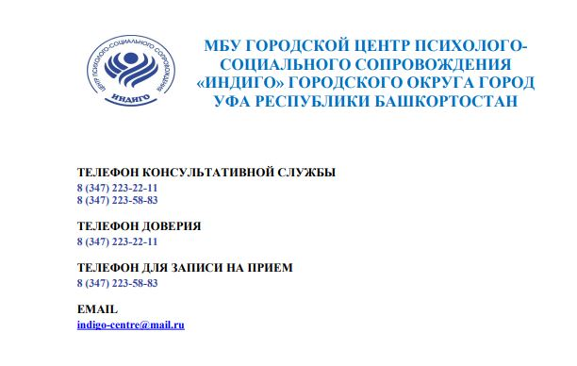
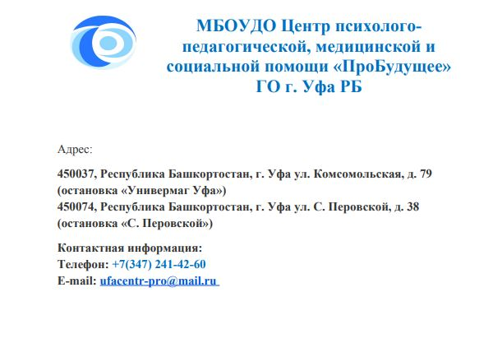

Slide 21
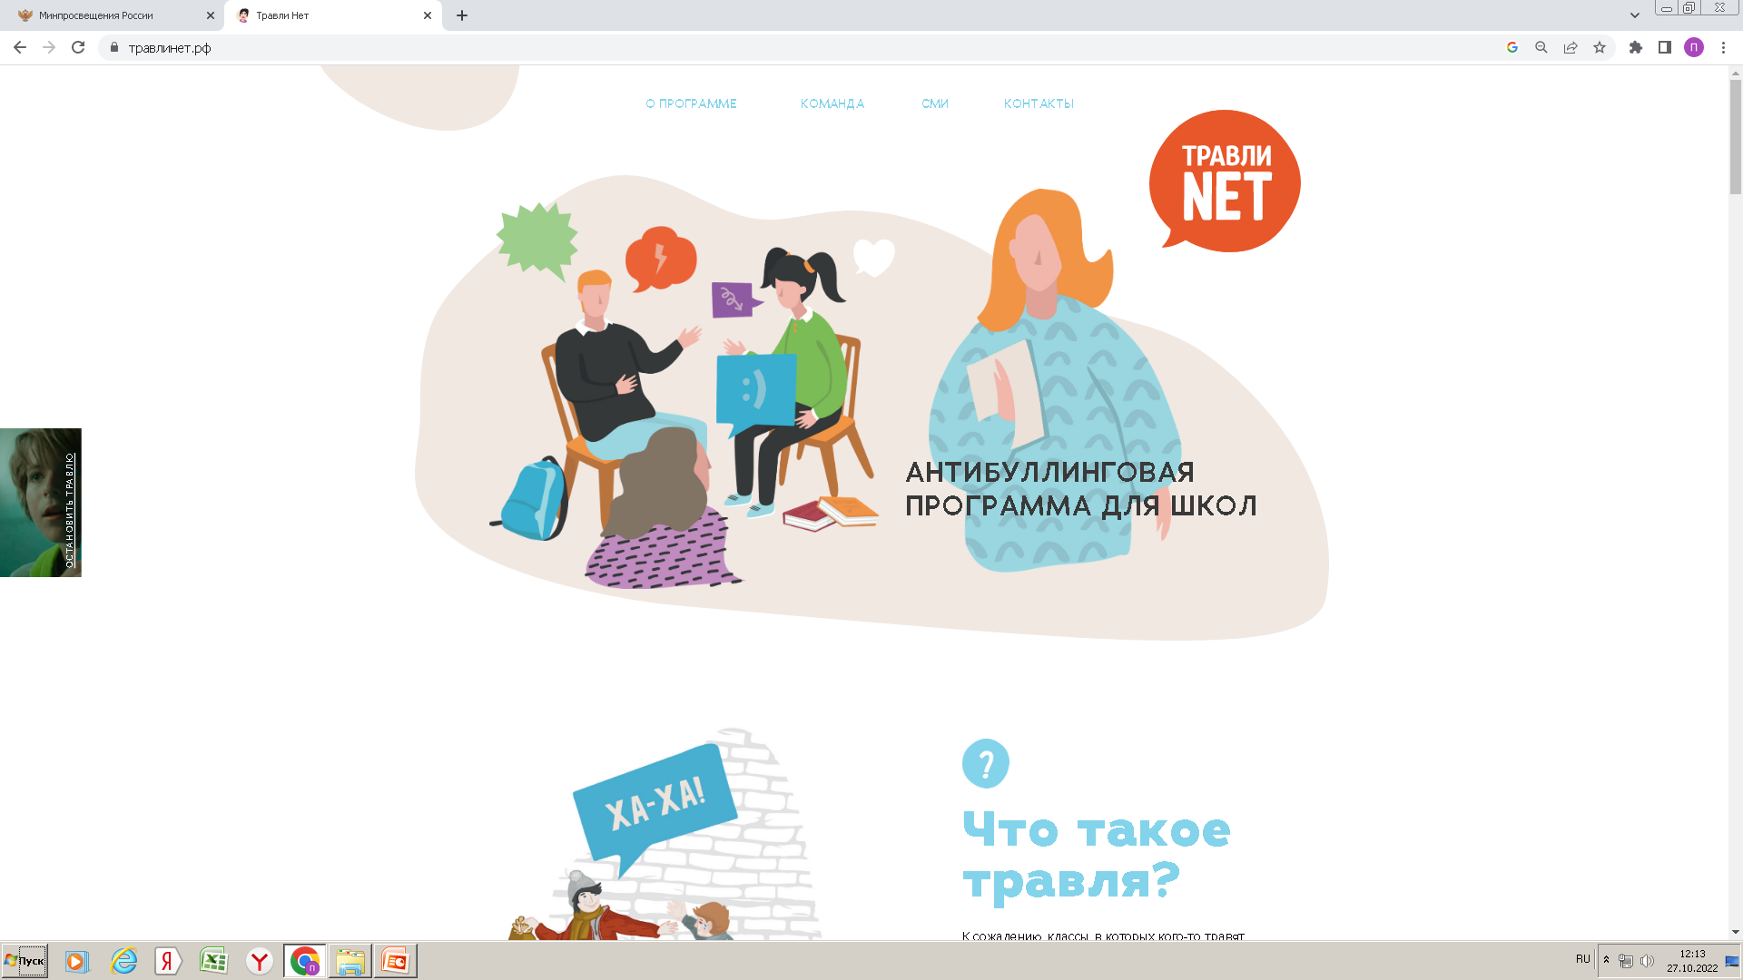
В Московском государственном психолого-педагогическом университете (МГППУ) запущена
горячая линия психологической службы, где эксперты готовы проконсультировать
родителей на темы воспитания и развития ребенка.
Проект создан при поддержке министерства просвещения РФ
Буллинг, интернет-зависимость, девиантное поведение, профориентация, ребенок в приемной семье, воспитание детей с ОВЗ и инвалидностью, - специалисты готовы проконсультировать о братившихся на любую из этих острых тем
Телефон горячей линии - 8 800-600-31-14

Slide 22
